Slide 1

Sordera y pérdida de audición
EDUC 659 / Prof. Jessica Díaz Vázquez

Slide 2



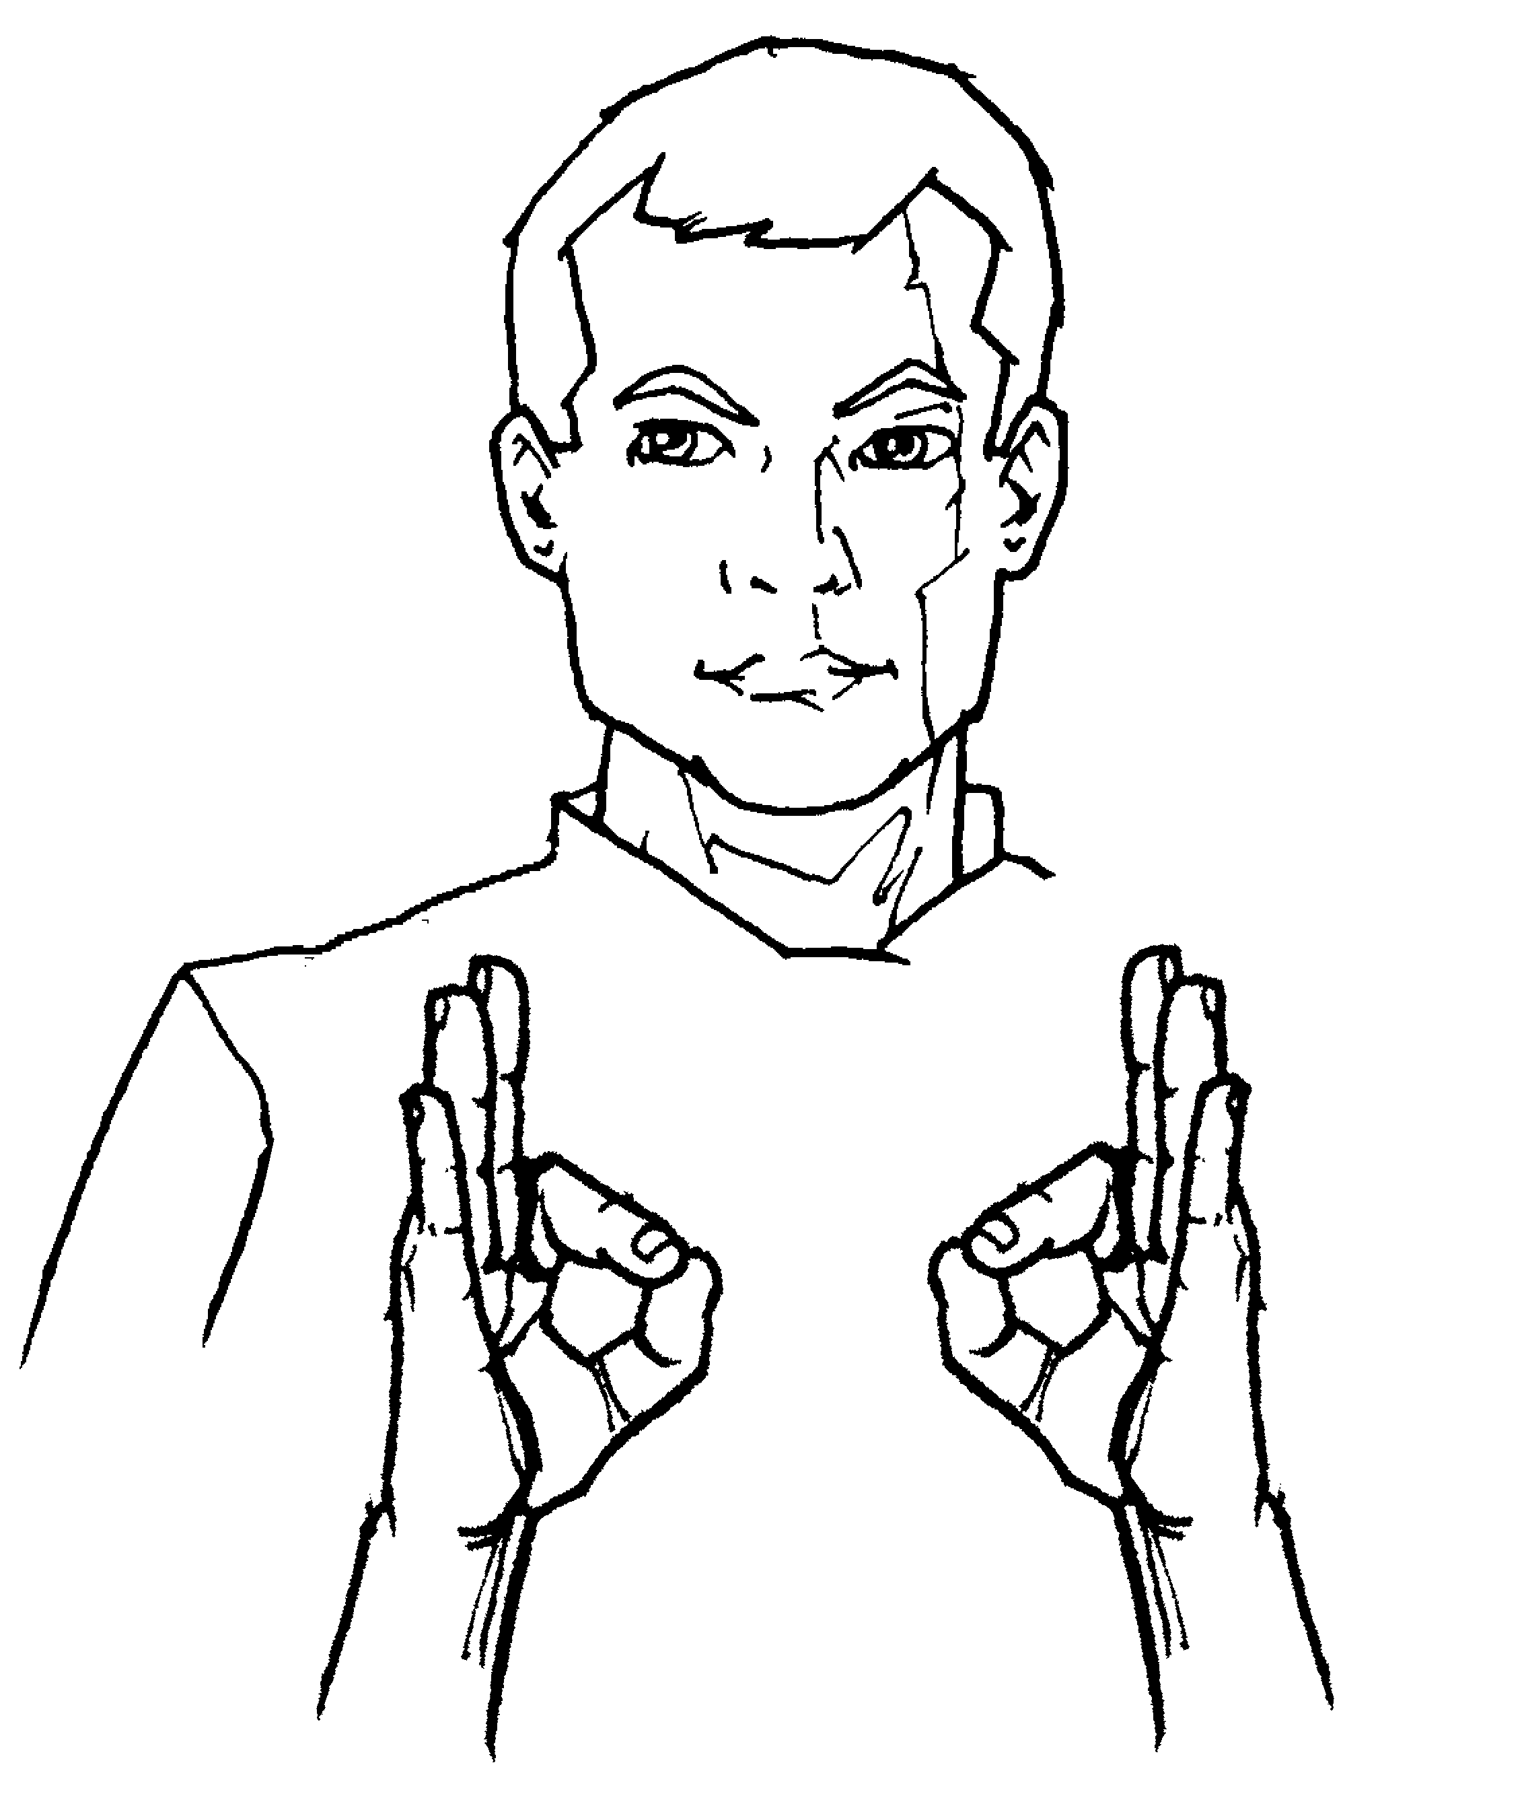
Pre-prueba
O -3
LA LÁMINA DEBE SER:
A
G -2
ERROR EN LAS LETRAS
FAMILIA

Slide 3
Deterioro de la audición, permanente o fluctuante, que afecta la ejecución del niño pero no posee los criterios para considerarse sordera.
Sordera [deafness]
Pérdida auditiva [Hearing impartment]
Sordera es un impedimento auditivo tan severo que el niño resulta impedido para procesar información lingüística a través del oído, con o sin amplificación.

Slide 4
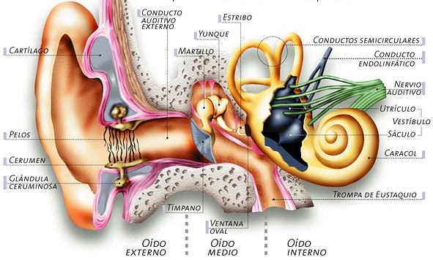
¿Cómo oímos?
Para ver el video online, busca el URL: http://goo.gl/pJlbc

Slide 5

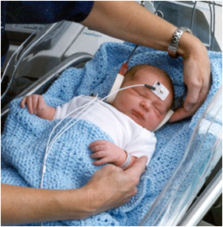
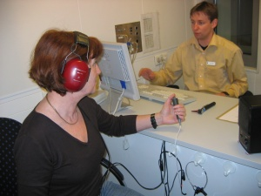
¿Cómo se diagnostica?
Observación
  La realizan, en primera instancia, los padres, segundo, profesionales y tercero los maestros.
  Entre más temprana la detección, mejor funcionamiento y/o tratamiento.
Infantes
  Prueba auditiva del tronco cerebral: busca la reacción al estímulo.
  Emisión otacústica: mide el “eco” que producen los cilios en la cóclea.
Escolares y adultos
  Audiometría Tonal: consiste en enviar sonidos para determinar la intensidad que necesitan los sonidos para ser escuchados.
  Audiometría del habla: evaluación que determina cómo el individuo detecta los sonidos y su entendimiento.

Slide 6
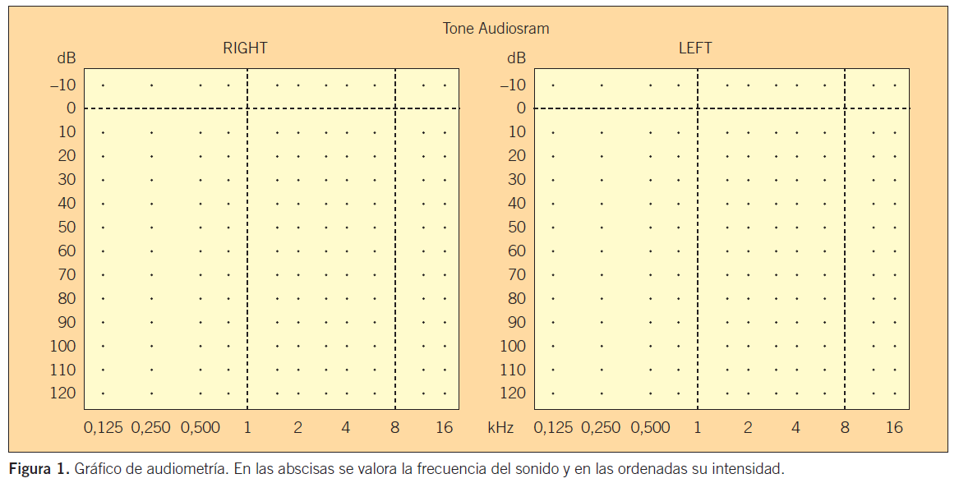
El audiograma

Slide 7
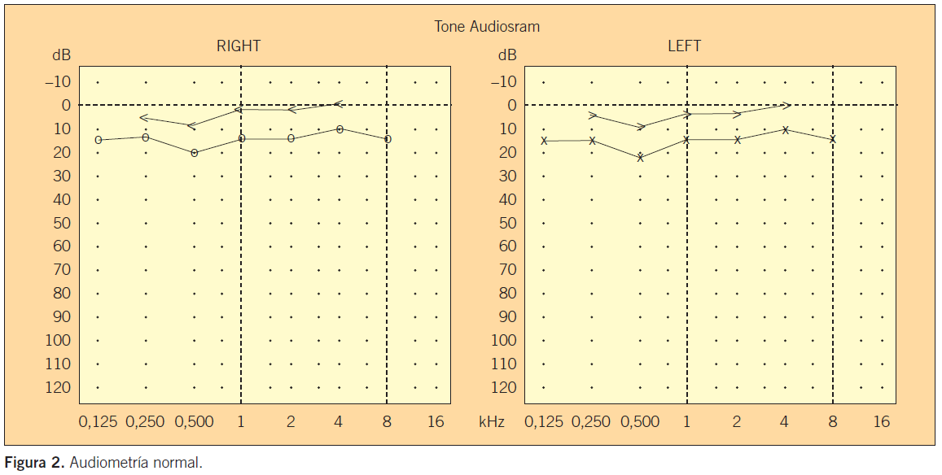

Slide 8
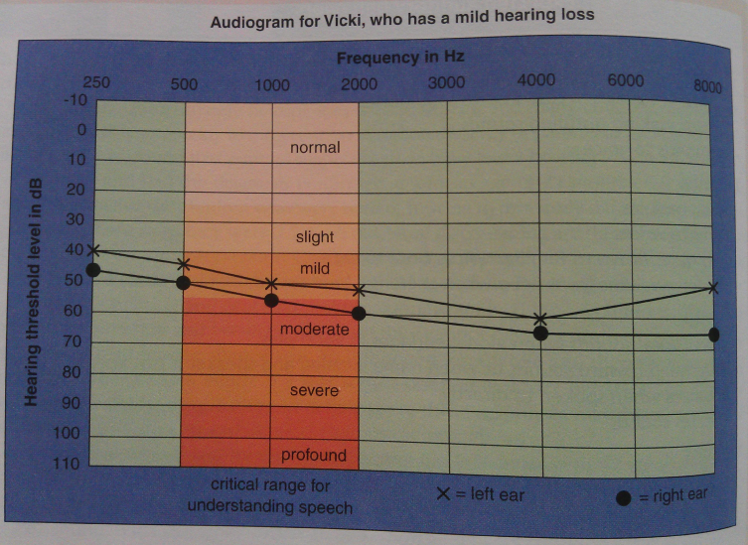

Slide 9
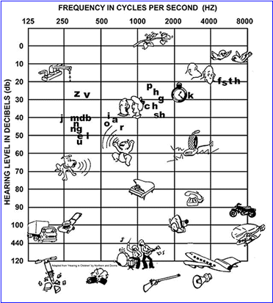
Categorías de pérdida auditiva

Slide 10
Tecnologías que amplifican o proveen sonidos

Slide 11
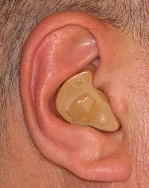
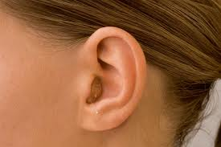
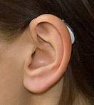
Audífonos
Interauriculares
El audífono es un aparato electrónico utilizado dentro o detrás de la oreja que facilita la recepción de sonidos para que las personas con pérdida de audición puedan escuchar más claramente, comunicarse mejor y participar con mayor libertad en su vida diaria. Un audífono puede ayudar a mucha gente a oír en ambientes ruidosos o silenciosos.
Intrauriculares
Digitales

Slide 12
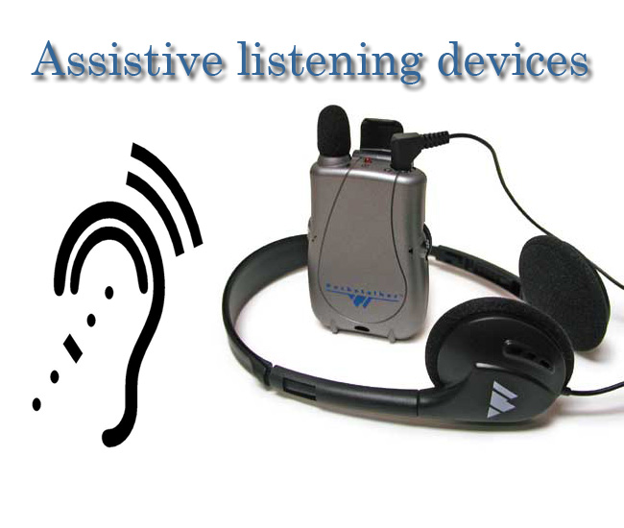
Dispositivos de asistencia auditiva (FM)
Básicamente, se trata de un sistema de transmisión a distancia, formado por un emisor que generalmente lleva el profesor y por un receptor que lleva el alumno sordo, conectado al audífono. El equipo, por ser portátil, pequeño y de poco peso, permite la movilidad del profesor y de los alumnos, ofreciendo situaciones escolares más "naturales" para el alumno sordo. Evita interferencias, reduce el ruido ambiental y resuelve el problema de la distancia.

Slide 13
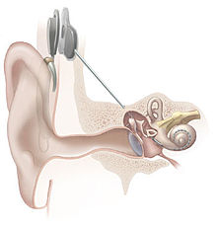
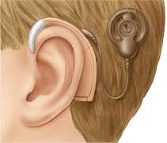
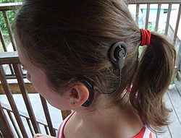
Implante coclear
Un implante coclear es un pequeño dispositivo electrónico que ayuda a las personas a escuchar y puede ser utilizado en personas sordas o que tengan muchas dificultades auditivas. El implante coclear no es lo mismo que un audífono, dado que se implanta quirúrgicamente y funciona de una manera diferente.
Una parte del dispositivo se implanta quirúrgicamente dentro del hueso que rodea el oído (hueso temporal). Este dispositivo consta de un estimulador-receptor que acepta, decodifica y luego envía una señal eléctrica al cerebro.
La segunda parte del implante coclear es un dispositivo externo que consta de un micrófono/receptor, un procesador de lenguaje y una antena. Esta parte del implante recibe el sonido, lo convierte en una señal eléctrica y lo envía a la parte interna del implante coclear.

Slide 14
Asistencias y Tecnologías que suplementan o remplazan el sonido

Slide 15
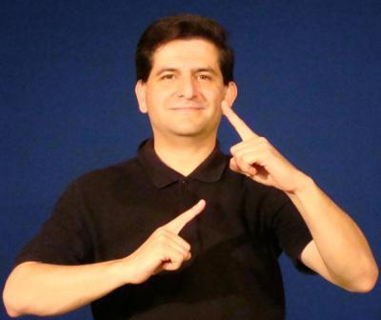
Intérpretes
Persona asignada para interpretar lo que una persona habla verbalmente.
Profesión que surge desde 1964 establecida por la organización: Registry of Interpreters for the Deaf (RID)

Slide 16

Traductores de hablado a texto
[Speech-to-text Translation]
Window 7: “Window Speech Recognition.” ubicado bajo el menú de Accesorios.
“Talk Typer” Programa gratuito disponible a través de Google Chrome.
Dragon |Viavoice: programados que reconocen la voz.
Notes:
Saludos estamos aca hablando sobre los impedimentos auditivo

Slide 17

Subtítulos
La Ley 121 del 2002, para disponer que en los anuncios públicos se utilice el sistema de Subtítulos y leguaje de señas.

Slide 18
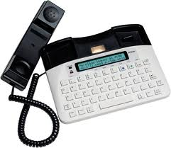
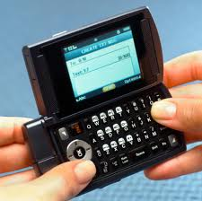
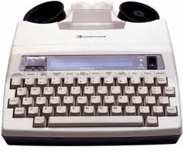
Teléfonos texto
Un teléfono de texto es un aparato dotado de un teclado y una pantalla, conectado a la línea telefónica, con el que los usuarios con deficiencias auditivas, y también quienes tienen problemas de habla, pueden acceder a la comunicación telefónica, intercambiando mensajes escritos. Dependiendo del tipo de dispositivo utilizado, la conexión a la red telefónica puede ser bien directamente, a través de un cable, o a través de un acoplador acústico, en el que se ajusta el auricular del teléfono convencional.

Slide 19
Enfoques Educativos
Infantes - Escolares
Adquisición del lenguaje
Adolescentes - Adultos
Inclusión
Eliminar barreras de conocimiento

Slide 20

Enfoque Oral
Aprendizaje auditivo
Entrenamiento auditivo
Comunicación total
Codificación manual
Deletreo manual
Enfoque bilingüe
La utilización del lenguaje de señas junto con el lenguaje principal del Estado.
Lectura labial
Palabra complementada
Método visual-fonético

Slide 21
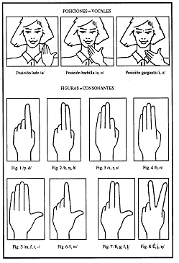
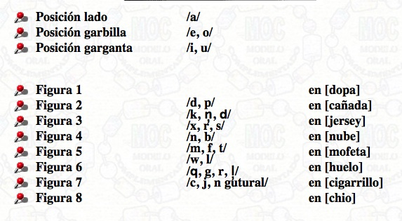
“Cued Speech”
Sistema sistema de apoyo a la lectura labial que elimina las confusiones orofaciales haciendo inteligible el discurso hablado.
Pertenece a la corriente oralista, no gestual, para la rehabilitación logopédica de niños con serias alteraciones auditivas. Todo sonido debe ser leído en los labios, pues los complementos visuales, por sí solos, no aportan información.

Slide 22
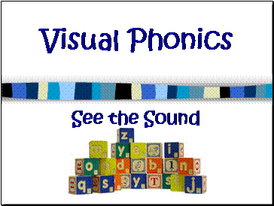
Visual Phonics

Slide 23
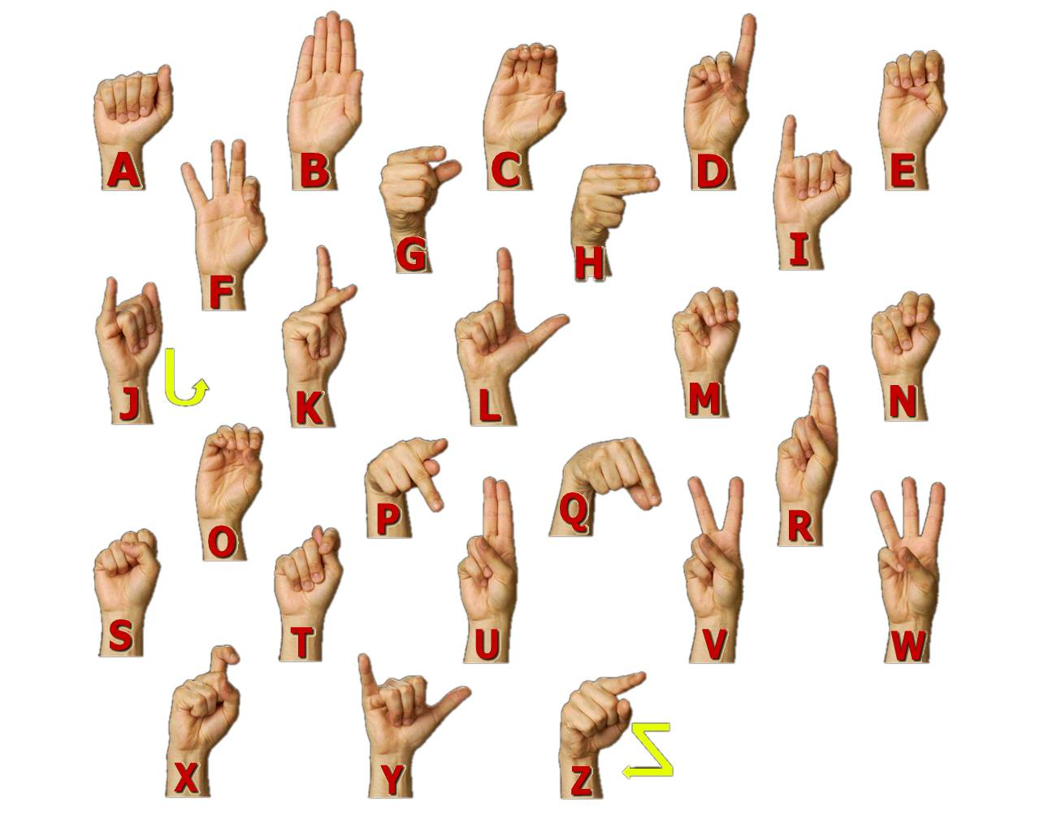
Comunicación total (ASL)
Deletreo Manual

Slide 24

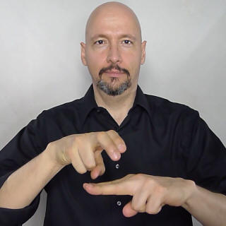
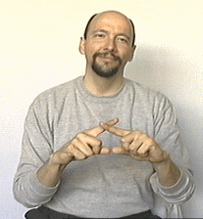
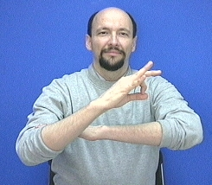
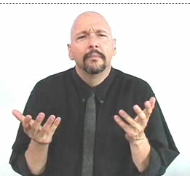
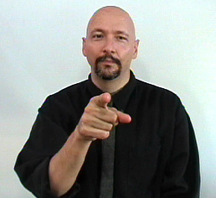
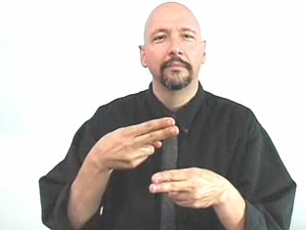
Codificación Manual
SIT
DIFERENTE
Amanecer
LÁMINAS Y VIDEOS DE SEÑAS EN EL URL: http://lifeprint.com/asl101/pages-signs/

Slide 25

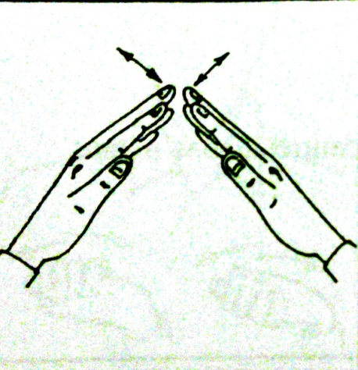

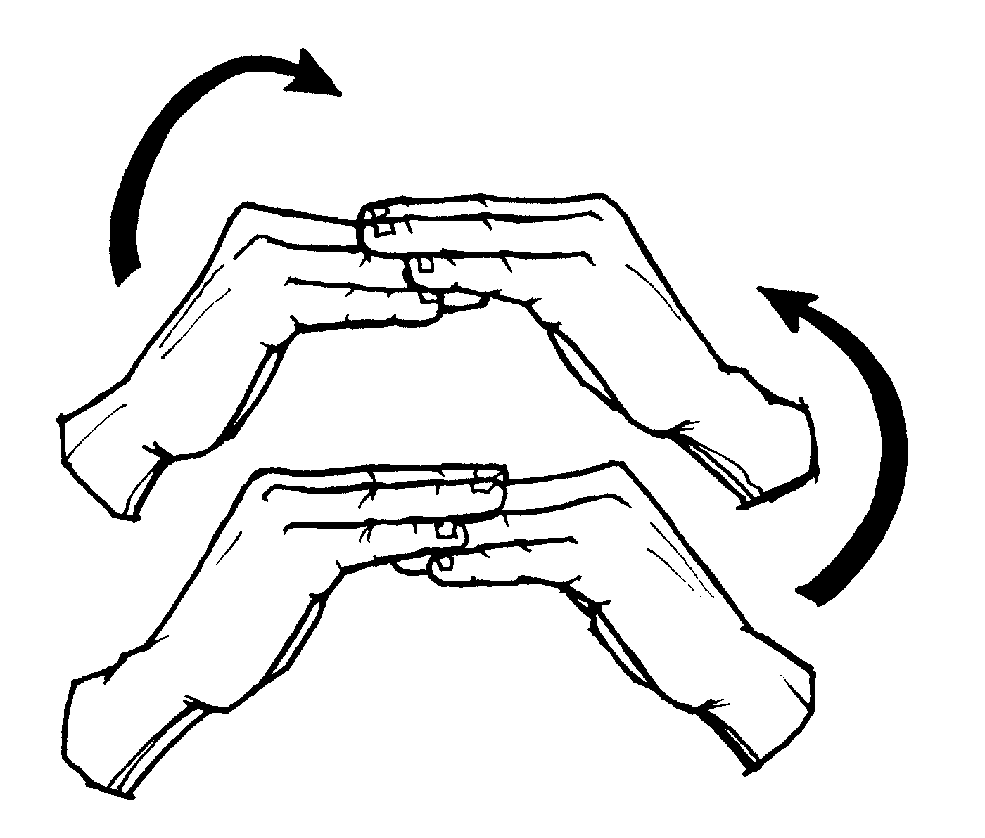

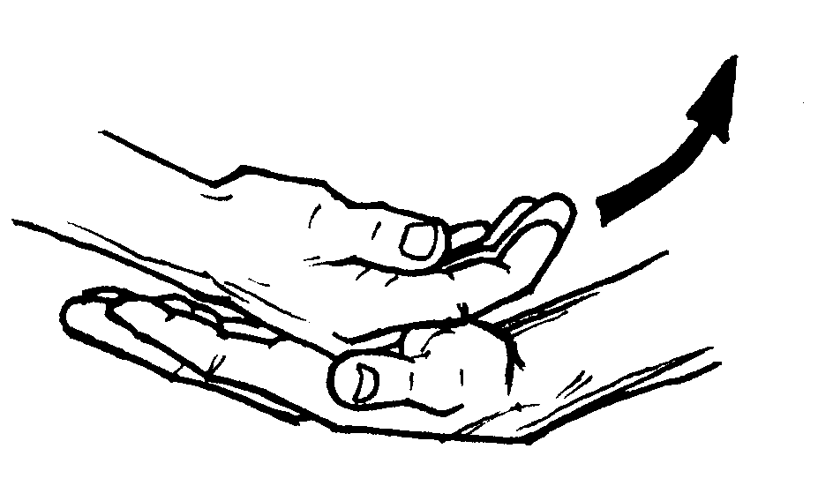
“Nunca es tarde para forjar un mundo sin barreras”
Mi familia, mi comunidad y
yo forjando nuevo amanecer

Slide 26
Contestaciones del bingo
B
I
N
G
O
A
C
C
C
B
A
B
A
C
B
B
C
*
A
A
A
C
B
B
A
B
A
B
A
A

